Slide 1
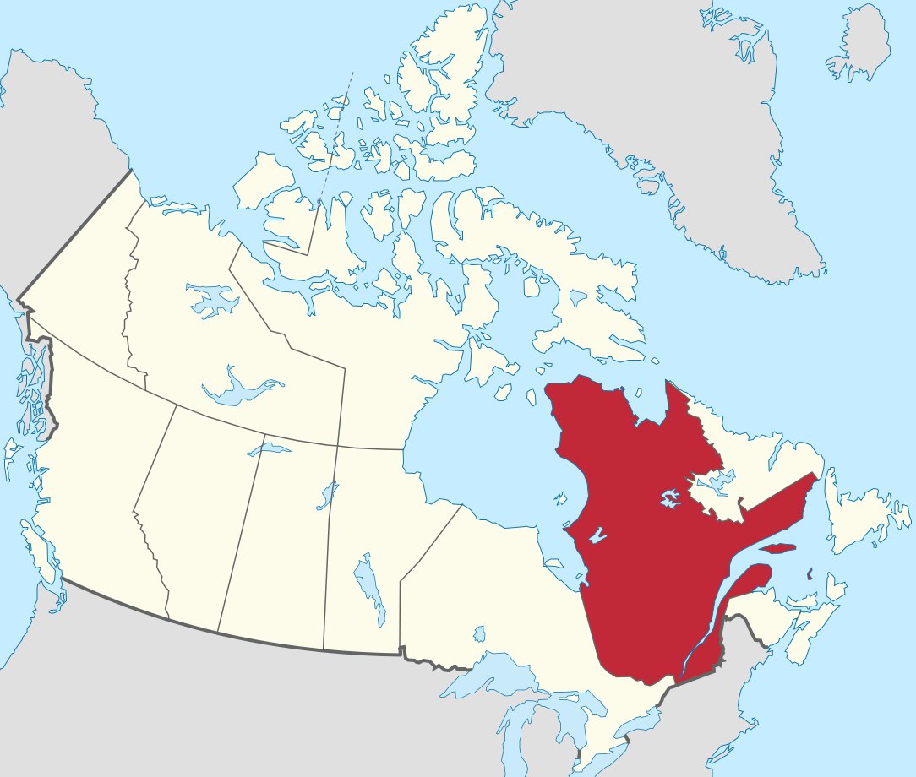
Quebec konflikten

Slide 2
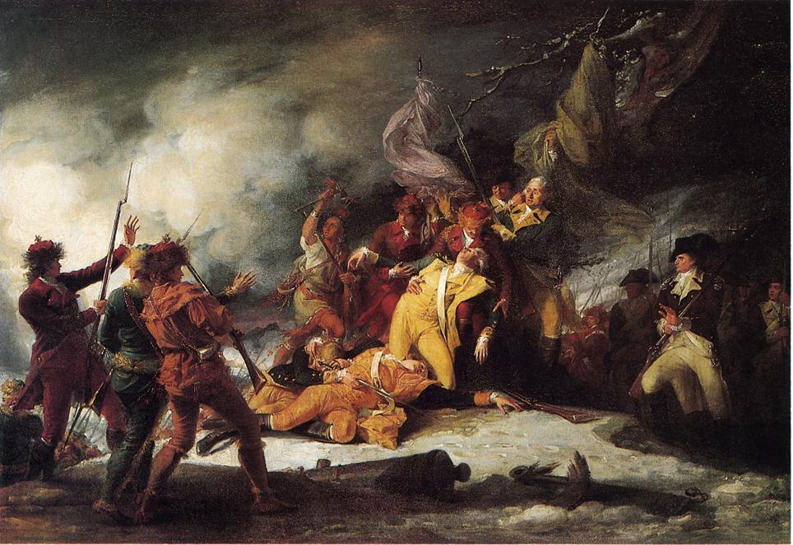
Forhistorie
Eldste provinsen
Fransk koloni
Britene
Parter trekker seg ut av Quebec
Fleste franskmenn blir igjen

Slide 3
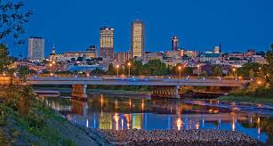
Bakgrunnsstoff om konflikten
1960
Lyst å danne egen stat
60%
Ble ikke selvstendig
Canada

Slide 4


Konflikten i dag
Valget 1996
Allikevel ikke fri
Valget 2003
En nasjon
Stor sak

Slide 5
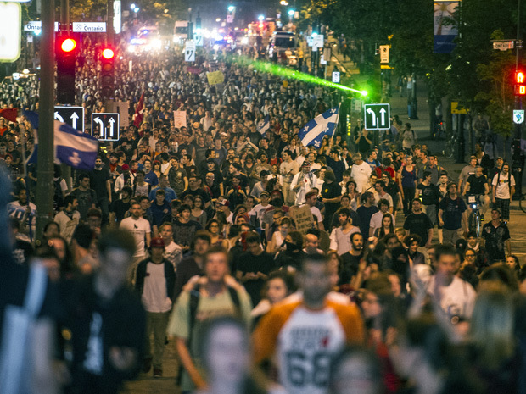
Nyhetssaker i dag
Lite trolig at er voldelig
Valgfest
Demonstrasjoner
Valget 7 april
Største nedelaget på 40 år

